Slide 1
ŠAHOVSKA SEKCIJA
2020/2021
20. ŠAHOVSKA STRATEGIJA
STRATEGIJA SREDIŠNJICE
SLOBODNI PJEŠACI

Slide 2
SLOBODNI PJEŠACI
Pješak se naziva "slobobodni pješak", kad ispred njega ili na susjednim linijama nema protivničkih pješaka.
Postoje zaštićeni i nezaštićeni slobodni pješak.
Slobodni pješak koji je zaštićen sa jednim ili dva susjedna pješaka je mnogo jači jer ne trebaju da ga štite figure.
Slobodni pješaci su "jaki pješaci" jer imaju veće šanse da napreduju i pretvore se i kraljicu.
Slobodni pješak je važan strateški faktor i njegov značaj raste što se više priblizava završnica.

Slide 3
SLOBODNI PJEŠACI
STVARANJE SLOBODNOG PJEŠAKA
1. Eliminacijom protivničog pješaka ispred njega. To se postiže na tri načina:
a) izmjenog tog pješaka za nekog od naših pješaka
b)žrtvom figure za pješaka
c) napadom i osvajajem pješaka
2. pješak napreduje kada na toj strani imaš prednost (npr. 3 pješaka protiv dva ili 2 protiv jednog)
Postoji važno pravilo u vezi slobodnog pješaka: Prvo guraj slobodnog pješaka a tek poslije pješaka do njega (inače protivnik može biti u stanju da ga zaustavi)

Slide 4
SLOBODNI PJEŠACI
BORBA PROTIV SLOBODNOG PJEŠAKA
1. Blokiranje slobodnog pješaka. Najbolji blokator je konj.
2. Napadanje i kontrola polja ispred njega
POMAGANJE SLOBODNOM PJEŠAKU
1. Izmjena blokatora (npr. konja)
2. Tjeranje blokatora (npr. topa)

Slide 5
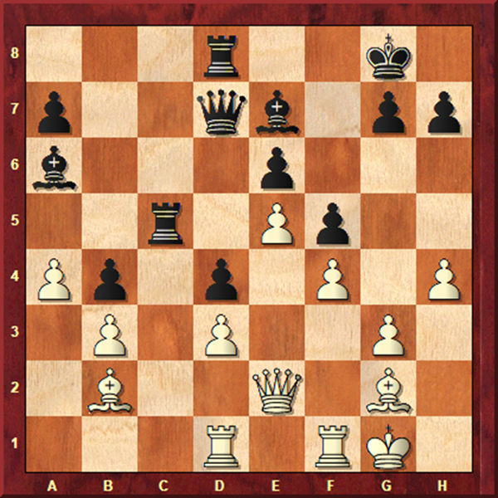
SLOBODNI PJEŠACI
Yurgis-Botvinnik, M., 1931.
Pozicija crnog je bolja, zbog prostorne prednosti kontrole otvorenih linija ima mogućnost napada na slaba polja na daminoj strani protivnika. Mirno manevrisanje bi teško dalo nesto opipljivo, tako da crni odlučuje da napadne protivničku poziciju topom, očekujuci posle žrtvene izmjene opipljivu prednost.

Slide 6
SLOBODNI PJEŠACI
1... Rc3! 2. Bxc3 dxc3
{Bijeli je prisiljen da prihvati zrtvu jer su dva njegova pješaka napadnuta (b3 i d3).}
3. Qe3 Bxd3 4. Rf2 Qd4!
{Poslije izmjene dama bijelome ce biti tesko da zadrzi slobdnjake.}
5. Qxd4 Rxd4 6. Bf1 c2
{Napreduju pješaci uz podršku lovca!}
7. Rc1
{Odavde top blokira i napada c2-pješaka. (7. Rxc2 gubi odmah: 7... Bxc2 8. Rxd4 Bc5) 7... Bxf1 8. Rcxf1 (U slučaju 8. Rfxf1 Rd2 9. Rfe1 Bc5+ 10. Kh1 Bd4 lovac bi se prebacio na b2.}
8... Rc4!!
{Crni žrtvuje topa da bi stvorio drugog slobodnog pješaka.}

Slide 7
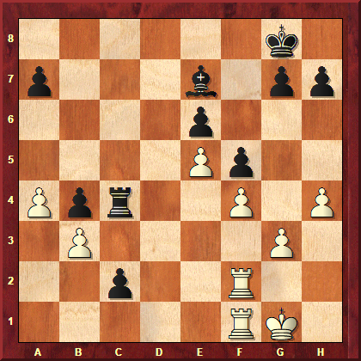
SLOBODNI PJEŠACI

Slide 8
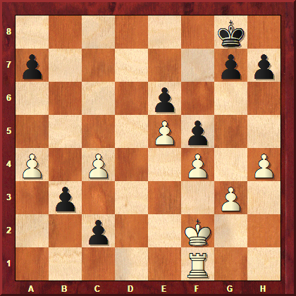
SLOBODNI PJEŠACI
9. bxc4
(Ako 9. Rc1 tada 9... Bc5 10. Kg2 Bxf2 11. Kxf2 Rc3 i crni dobija.)
9... Bc5 10. Kg2 Bxf2 11. Kxf2 b3
{Čak ni par topova nije bio u stanju da zadrži par slobodnih pješaka. Bijeli predaje.} 0-1

